Slide 1


Slide 2
CLASE DE CIENCIAS NATURALES
TALLER EN CLASE:
Desarrolla la página 383 del texto guía

Slide 3
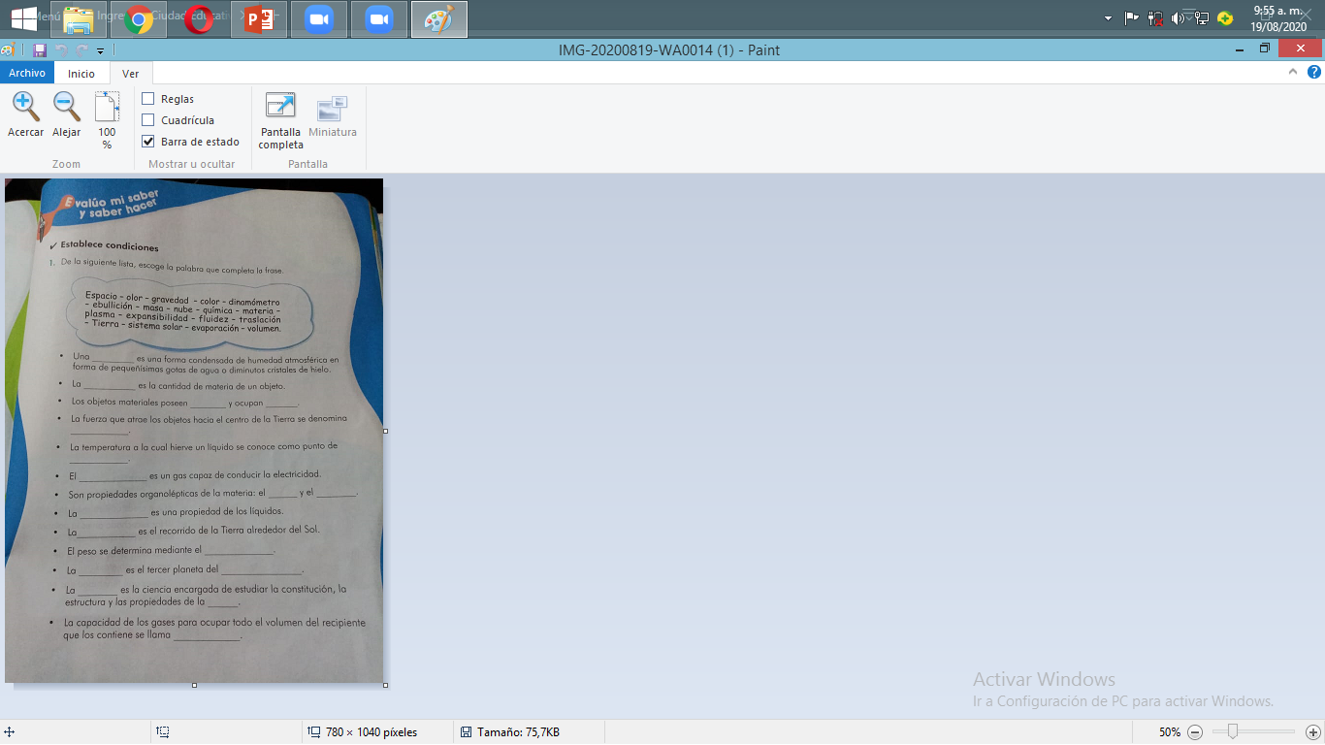

Slide 4
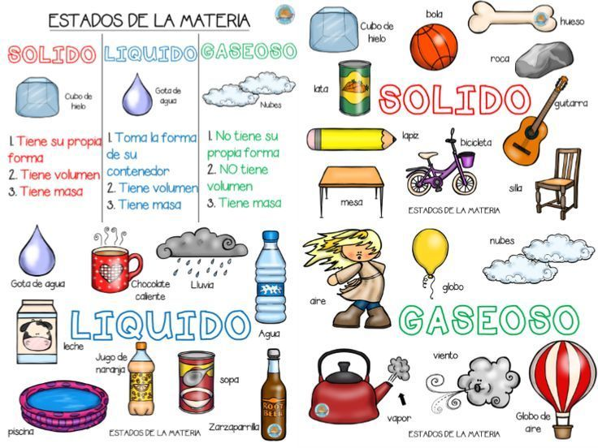

Slide 5
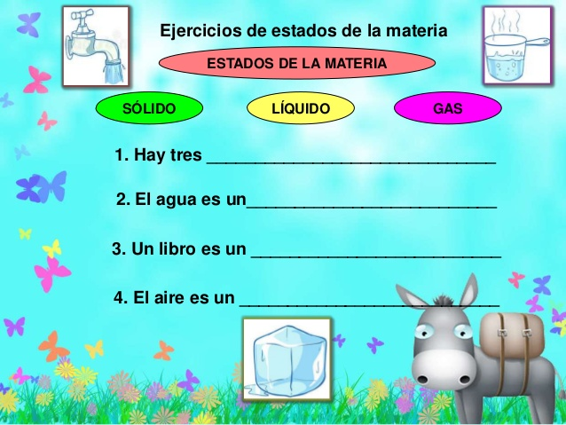

Slide 6
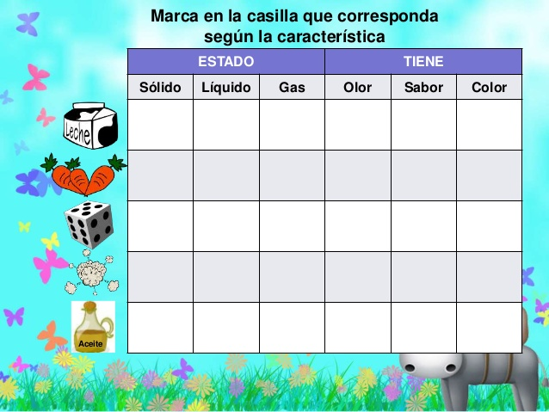

Slide 7
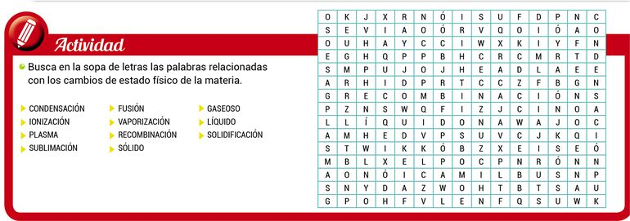

Slide 8
